Slide 1

MEDŽIO SIMBOLIKA MEILĖS LYRIKOJE

Slide 2
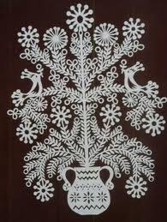
Lietuvių poetų meilės lyrikoje dažnai sutinkamas medžio simbolis, tik suvokiamas ir pateikiamas jis labai skirtingai.

Slide 3
Medis turi simbolinę reikšmę visose pasaulio kultūrose. Jis simbolizuoja Didžiąją Motiną – maitintoją ir globėją. Įsišaknijęs žemėje, medis siurbia iš jos vandenį, o šakomis siekia dangų ir amžinybę, tapdamas pasaulio ašimi.

Slide 4
Atskiri medžiai ar jų rūšys kelia skirtingas asociacijas.
Pvz., visžaliai medžiai reiškia nemirtingumą, vaismedžiai laikomi gyvybės medžiais, o miškai ir giraitės – magiškomis vietomis, kur vyksta paslaptingi ar svarbūs įvykiai.

Slide 5
Senosios kartos poetų kūryba
(Maironis, V.Mykolaitis-Putinas ir kt.) siejasi su dvasininkų luomu, todėl jų kalbėjimas apie meilę yra itin užslėptas P.Vaičaičio, Z.Gėlės kreipiniai “sesule” taip pat pabrėžia dvasinį artumą ir beveik paneigia kūniškąjį.

Slide 6
Nors literatūros istorijoje ir minima byla apie kaltinimus Maironiui, kad šis rašąs erotinius eilėraščius, vis dėlto poetas sumaniai slepia tikruosius jausmus po medžio bei tėvynės įvaizdžiais, pasinaudodamas tik erotinės poezijos motyvais.

Slide 7
Taip ir Liudo Vasario paveikslas romane ,,Altorių šešėly” leidžia tik paviršutiniškai įsivaizduoti vidinę V.Mykolaičio-Putino dramą.
Notes:
Šie ir visa eilė dar nepaminėtų faktų nubrėžia tam tikrą prasminių įtampų lauką, kuriame formavosi klasikinė meilės lyrika…

Slide 8
Ankstesniuose meilės lyrikos etapuose dominavo liūdesio, nelaimingos meilės, nesusiklosčiusio gyvenimo motyvai.
Tai P.Vaičaičio elegiškumas, Z.Gėlės ir kitų trumpo gyvenimo poetų lyrikos melancholija.

Slide 9
Pirmajame valstybingumo dešimtmetyje išsilaisvina poetų jausmai, apčiuopiamiau pajuntamas sąlytis su žeme, gyvybe, moterimi.
Kita to laikotarpio lyrikos linkmė – romansiškumas. Romantinio sentimento nemaža netgi talentingų autorių kūryboje,
pvz., ankstyvojoje S.Nėries lyrikoje.
Notes:
Tačiau meilės intrigos situacija aprašoma ir jau išsikristalizavusių stilistinių krypčių balsais (B.Sruoga ir kt.)

Slide 10
Ketvirtajame dešimtmetyje lietuvių meilės lyrika pasiekia brandos metą. Stilistinės aistros aprimsta, susiformuoja nauja poetų karta, taip vadinamieji neoromantikai: A.Miškinis, B.Brazdžionis, S.Anglickis ir kt. Jie išplečia literatūrinį meilės kontekstą.

Slide 11
Paraleliai ima formuotis ir naujas meilės lyrikos tipas, tai H.Radausko, V.Mačernio (jo meilės tema perauga į filosofinę refleksiją) ir kt. poetų kūryba, garsiau nuskambėjusi karo metais ir pratęsta į Vakarus pasitraukusių poetų eilėraščiuose
Skaudžiausius savo meilės lyrikos posmus parašo ir S.Nėris.

Slide 12
Pirmaisiais pokario metais parašytas itin skaidrus ir jautrus B.Sruogos ciklas ,,Giesmės Viešnelei Žydriajai”.
Penktajame – šeštajame dešimtmetyje į poeziją vėl ateina nauja karta, vėl aktualiomis tampa romansinės intonacijos

Slide 13
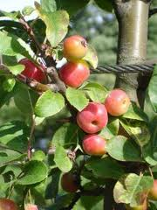
Dažniausiai poetų meilės lyrikoje minima obelis simbolizuoja meilę, vaisingumą, aistrą. Tai nuoroda į amžinybę ir žemę. Nors jos vaisius – obuolys – reiškia gundymą, bet Marijos rankose jis virsta atpirkimu.

Slide 14
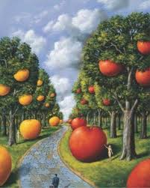
Kuprotos obelys ramina nelaimėje
(P.Vaičaitis),
žydėjimu guodžia išsiskyrus
(V.Spudas),
jos tarsi giedrias žvaigždes beria ant
kaktos žiedlapius net ties kapu
(B.Brazdžionis).

Slide 15
S.Anglickis mylimos moters brandą lygina su saldžiausiomis obels žydėjimo dienomis ir meilės vaisiaus gimimu.
,,Aš nemačiau, kad taip žydėtų,/ Kad tiek žiedų ant obelies…” – neatsistebi išrinktąja A.Miškinis…

Slide 16
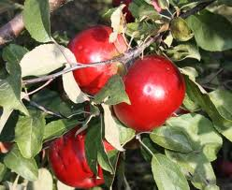
Obelį kaip meilės simbolį pasirinko tik vyrai – tai jiems gražus tas moters vaisingumas po žydėjimo, tai jie įžvelgia paralelę tarp balto medžio žiedo ir išrinktosios tobulumo.

Slide 17
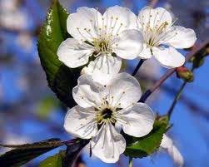
Balta spalva simbolizuoja tyrumą, net absoliutą ir šventumą. Netgi vėlės yra baltos, nes ši spalva nieko neslepia. Tai susitaikymo, taikos ir ištikimybės simbolis.

Slide 18
OBELIS
Takai tamsa apkloti:
Ir ąžuolas šakotas
Nuo mėnesio ją gina,
Ir obelys kuprotos
Nelaimėj ją ramina.
(P.Vaičaitis ,,Graži naktis”)
Aš nemačiau, kad taip žydėtų,
Kad tiek žiedų ant obelies.
Ateis naktis – dangus žvaigždėtas
Erdves kaip mariomis užlies.
(A.Miškinis ,,Medžiai žydi”)
Su tavim, aš su tavim kada svajoju,
Ir svajonės daug gražesnės tos,
Ties kapu ir ties obels žiedu baltuoju,
Rodos, žvaigždės giedrios birtų ant kaktos…
(B.Brazdžionis ,,Keleiviai”)
Tokia tvari buitis
Tau klojasi po kojom –
Kaip obeliai sode
Žydėjimo saldžiausios dienos.
Ir tau – kaip obeliai –
Taip lengva išbarstyti žiedus
Ir saldžią jųjų putą
Į svarų vaisių išugdyti.
(S.Anglickis ,,Žvaigždėtos būsenos”)
O mylimoji, slepianti sparnus gėlyne,
Vienatinis, balčiausias žiedas obelyne ,
Aš tau esu, - aplink dangus kaip sapnas,
Į širdis dvi pasaulį padalinęs.
(L.Gutauskas)
Tau paliksiu obelų žydėjimą –
Te jis džiaugsmą neš.
Viską, viską, ką abu kentėjome,
Pasiimsiu aš.
(V.Spudas )

Slide 19
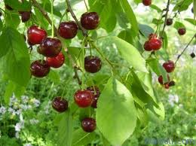
Vyšnia , kuri meilės lyrikoje minima taip pat dažnai, kaip obelis, - pavasario, moteriškumo ir jaunystės simbolis.
Jos vaisiai siejami su pasiaukojimu, nes raudonas jų minkštimas primena kraują. Krikščionybėje vyšnios – rojaus vaisiai.
Notes:
Manoma, kad prie namų pasodinta vyšnia neša laimę, o laimingiausi įsimylėjėliai tie, kurie pirmąkart susitiko po vyšnios medžiu.

Slide 20
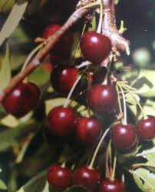
,,Tu ateik į vyšnių sodą!” – šūkteli B.Sruoga mylimajai, ir tuo tarsi viskas išsakyta. Tačiau dažniausiai poetams vyšnios asocijuojasi su išsiskyrimu ir nelaiminga meile.
Raudonos vyšnios primena nesuvaldomą laiko bėgimą ir ,,išsiblaivymą” po aistros (J.Aistis);

Slide 21
Baltas jų žydėjimas dieną persipina su nuvytimu naktį, - kaip jaunystė su senatve, kaip meilė su išsiskyrimu (B.Brazdžionis);
nuogos vyšnių šakos kalba apie išblėsusį jausmą, kuris gal net nebuvo tikras (A.Mikuta);
Vienintelė vyšnią mininti moteris poetė B.Baltrušaitytė taip pat ją įvardija kaip
nebylios ir aklos meilės simbolį…

Slide 22
Iš kur ta neviltis? Tikriausiai tai todėl,
kad vyšnia pirmiausiai asocijuojasi
su raudona spalva, kuri simbolizuoja
gyvenimą:
kraują, ugnį, aistrą, karą, šventę, pavojų,
laimę ir vaisingumą…
Viską, kas lydi žmogų…

Slide 23
VYŠNIA
Tu ateik į vyšnių sodą!
Tu ateik tą gūdų metą,
Kai dainuoja rudens vėjas,
Tartum tyruos liūtas viešpats,
Kai šermukšniai, margos liepos,
Ir šešėliai išsigandę,
Ir su vėjumi dainuoja,
Ir su sielom tyliai verkia –
Tu ateik į vyšnių sodą!
(B.Sruoga ,,Dievų takais”)
Buvo mėlynas ruduo,
Raudonavo vyšnios –
Bėga dienos kaip vanduo,
Kaip vanduo negrįžta.
Apkaišys baltais sniegais
Saulė vyšnios šaką,-
Bet ar laimė vėl kada
Bus girta kaip vakar?
(J.Aistis ,,Augo sode”)
Baltos vyšnios
Visą dieną…-
Visos naktys
Visos dienos.
Vysta vyšnios
Visą naktį…-
Visos dienos
Visos naktys.
(B.Brazdžionis ,,Meilė ir vyšnios”)
Tu neverk. Aš sugrįšiu namo dar,
Trečią kartą kai vyšnios žydės,-
Bus naktis, bus rami ir vienoda
Kaip šviesi mėlynoji žvaigždė.
(V.Mozuriūnas ,,Aš sugrįšiu”)
. Kaip laukiama, kaip šaukiama nuo kalno!..
Pakalnėje lietus ir šlapios vyšnių šakos
Viena į kitą plakasi. Tačiau pilki garsai
Atsimuša į sieną aklą…
(B.Baltrušaitytė ,,Pro lietų”)

Slide 24
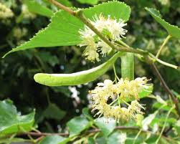
Liepa – džiaugsmo, grožio ir moteriškumo simbolis.
Medis, kuris saugo ir gydo

Slide 25
Ji dainuoja su vėju, verkia su sielom, merdi su rudeniu (B.Sruoga),
šnabždasi su kaštonais (G.Tulauskaitė),
kalba meilės kalba (E.Mieželaitis) – ji tikrų tikriausia moteris, - pavargusi, bet nepailstanti mylėti ir saugoti meilę

Slide 26
LIEPA
Tu ateik tą gūdų metą,
Kai dainuoja rudens vėjas,
Tartum tyruos liūtas viešpats,
Kai šermukšniai, margos liepos ,
Ir šešėliai išsigandę,
Ir su vėjumi dainuoja,
Ir su sielom tyliai verkia –
(B.Sruoga ,,Dievų takais”)
Sode kaštonai šnabžda
Su liepom vakare…
Iš jų išgirsti noriu,
Ar laimė pas tave…
(G.Tulauskaitė ,,Ar laimė su tavim?”)
Gūdžios pušys, margos liepos it sustingusios merdėjo.
Kartą ėjom ankstų rytą, kai dar saulė netekėjo.
(B.Sruoga ,,Rudeniniai žvilgsniai”)
Šlama liepelės nuvargintos
Rudenio vėjų raudos, -
Vardas tegul bus pagarbintas
Mano Viešnelės Žydrios!
(B.Sruoga ,,Giesmės Viešnelei Žydriajai”)
Balta gėlių kalba ant juodo lango stiklo,
Ir baltas lauko balerinų peteliškių pa,
Ir balto liepų lapų sueiliuoto ciklo
Kalba ant stiklo – meilės aleliuminė kalba…
(E.Mieželaitis)

Slide 27
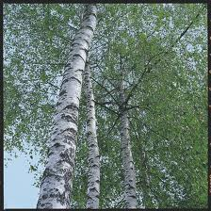
Beržas medis, augantis vienišas plyname lauke, tarsi lauktų išlydėjęs. Medis, nubėgęs į būrį ir šakomis su draugais susipynęs, tarsi dainuotų gegužinėje. Medis margas ir liaunas, tarsi bernelis, šaunia kepure pasipuošęs…

Slide 28
BERŽAS
Ramus ir saulėtas sekmadienis miške…
Ties ežeru beržai į vandenį palinkę.(…)
O taip ramu, ir saulėje beržai vos supas:
Pro jų viršūnes matos tolimas dangus,
Sapnuojantis kaitraus vidurdienio sapnus.
(V.Mačernis ,,Pavasario sonetai”)
Mes draugavom ilgai.
Meilė liejos eilėm.
O siūbavo beržai
Pakelėm,
Pakelėm.
Triskart lapai beržų
Krito auksu variu…
O laiškų nuo tavęs
Neturiu,
Neturiu.
(P.Širvys ,,Mes draugavom ilgai”)
Tu gulbė, pakėlusi baltus sparnus,
O aš – baltas beržas,
Aš girių sūnus…
(E.Mieželaitis)
Kad galėtum tai pasakyti,
Reikia metų drauge išgyvent nemažai.
Reikia metų, kol du vienas kitą
Augdami apkabina svyruokliai beržai.
Du beržai viršum vandenų vinguriuotų…
(J.Juškaitis ,,Dulkėtuos keliuos”)
Sušvitėdavo balos… Išnirdavo kelias
Iš tamsos – ratų vėžės, rugių debesis.
Ir kamienai beržų sužvilgėdavo tarsi emalis,
Tavo matinis veidas,
Akių blizgesys.
(A.Skinkys ,,Žaibų šviesa”)

Slide 29
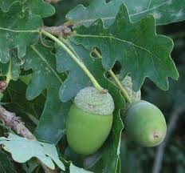
Ąžuolas – ilgaamžis medis, dažnai
siejamas su griaustinio dievais, skirtas
žemei motinai. Tai didvyriškumo,
tvirtybės ir artumo dievui simbolis. Jis
nelinksta nuo vėjo; nepajėgdamas
priešintis lūžta.
Ąžuolas – jėga ir išdidumas.
Notes:
Todėl turbūt neatsitiktinai meilės lyrikoje jį mini lietuvių kultūros ąžuolai Vydūnas ir P.Vaičaitis. Jų eilėraščiuose ąžuolas tyliai
, bet ištikimai gina ir saugo trapią meilę…

Slide 30
ĄŽUOLAS
Miel matyti kraštelį,
O tai Lietuva.
Bestovįs bernelis,
Va, po ąžuolu .
Susimąstęs žvelgia,
Tyl kaip su skausmu.
Rieda ašarėlė
Jam per veidelius.
(Vydūnas ,,Sugrįžęs”)
Tik šis ąžuolynas , į dangų žiūrėdams,
Gegutę kukuojant kas dieną girdėdams,
Tik šitas mėnulis, kur linksmas taip plaukia,
Sakys tau : ji myli ir tavęs ji laukia.
( P.Vaičaitis )
Takai tamsa apkloti:
Ir ąžuolas šakotas
Nuo mėnesio ją gina (…)
(P.Vaičaitis ,,Graži naktis”)
Atsikardamas dauboje
Ąžuolyno…
Aš dejuoju,
Kaip rišėja
Kad dejuoja
Rytą, dieną
Ant laukelio
Šalia kelio.
(Z.Gėlė ,,Tu šnabždėjai”)

Slide 31
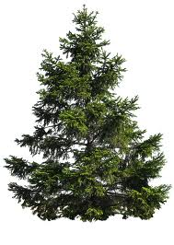
Pušis – kaip visžalis medis, simbolizuoja nemirtingumą, o kadangi atlaiko stiprius vėjus, tapo dvasinės jėgos ir gyvybingumo simboliu. Jos kankorėžis reiškia gyvybę ir vaisingumą. Tai aukščiausias ir grakščiausias Lietuvos medis
Notes:
. Pušų giraitės – liūdnos, gūdžios ir paslaptingos (B.Sruoga), jų šnarėjimas – vėjo daina (A.Churginas). Bet amžinai žalia – gyvenimo, pavasario ir jaunystės spalva. Ji reiškia viltį ir džiaugsmą. Tai turbūt todėl pušų šnabždesy E.Matuzevičius girdi po medžių žieve bręstančią gyvybę, tai turbūt todėl jų šakos A.Skinkiui primena ant moters pečių ir plaukų krintančius žalzganus kaspinus…

Slide 32
PUŠIS
Kartą ėjom ankstų rytą, kai dar saulė netekėjo.
Liūdnas sodas. Liūdnos godos. Liūdnas rytas rudeninis.
Gūdžios pušys, margos liepos it sustingusios merdėjo.
Kartą ėjom ankstų rytą, kai dar saulė netekėjo.
(B.Sruoga ,,Rudeniniai žvilgsniai”)
Vėl tyla.
Ir tik medžių viršūnes matau.
Gal tai vėjas nubėgo pušynu,
Gal pabeldė į langą rasota šaka,(…)
Gal tai bręsta gyvybė po medžių žieve.
( E.Matuzevičius )
(…)Jog mano sielai nusibodo tos
erdvybės, kur nėra nei raustančių aviečių,
nei amžino siūravimo pušų ,
dainuojančių kažką, - (…)
(A.Churginas ,,Kai be manęs liūdėsi”)
Daužės vėjas lyg didelis paukštis sparnais
Į palaidas viršūnes pušų išlakių.
Plieskė žaibo šviesa. Pro šakas žalzgani kaspinai
Krito tau ant pečių ir plaukų.
(A.Skinkys ,,Žaibų šviesa”)

Slide 33
Alyvmedis simbolizuoja nemirtingumą ir vaisingumą. Laukinės alyvos lapų vainikas – nugalėtojo ženklas, o alyvmedžio šakelė – taikos, vilties, susitaikymo simbolis.
Dažniausiai violetinė alyvos žiedų spalva reiškia didybę ir teisingumą, karališką valdžią ir galią

Slide 34
ALYVOS
Sudieu! Neverk!.. Lig kol alyvos
Žydės pavasary baltai
Ir kolei širdys plaks mums gyvos,
Manoji plaks vien tau tiktai!..
( Maironis )
Pralaužę pasenusią tvorą,
Alyvos išskrido iš sodo
Ir skrenda per čiulbantį orą
Ir nuogos erdvėj pasirodo.(…)
Jai krenta alyvos pro plaukus
Ir tirpsta tarp drebančių rankų.
(H.Radauskas ,,Stebuklas”)
…Ir tyli. Mano diena: aštrus alyvų kvapas
žalioje vazoje. Aušra ir vakaras. Keliai.
Mano motina tebeguli lopšy. (…)
(A.Nyka-Niliūnas ,,Himnas mistiškajai Rožei”)
Ir aš žinau, ką pasakyt norėjau:
Išnoks ir tavo sodų vaisiai, pavadinęs
Šeivamedį, alyvą , nendrę žodis
Kaip baltas dievas tolyje plastėjo…
(S.Geda ,,Bilhana”)

Slide 35
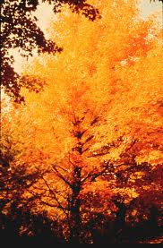
Klevas – medis, pirmas pasitinkantis rudenį, gelstantis ir metantis lapus – liūdesio ir išsiskyrimo simbolis. Geltona jo lapų spalva – ne tik auksas, šviesa, saulė, rudeniška išmintis. Geltona – tai apgaulės ir išdavystės, pavydo ir negarbės, bailumo ir
klastos spalva. Klevas, ruduo, geltonis reiškia išsiskyrimą.

Slide 36
Geltonais klevų lapais išsiskyrimą su mylimaisiais puošia V.Mykolaitis – Putinas (,,Dabar, kai vėl klevus šalna geltonai kanda,/ Širdis pavasario sapne tave suranda.”), S.Nėris (,,Tai virpėjo lapas klevo/ Nuo svaigių nakties bučinių.”),
A.Miškinis (,,Pasakė ji, kad tai nuo klevo,/ Tai medžio ašaros, ne jos. –“),
H.Radauskas (,,Ir debesys nakvoti nutūpė ant klevo.”)…

Slide 37
KLEVAS
Tą naktį vėjuotą, tą naktį žvarbiai šviesią
Geltonais lapais parke puošėsi klevai. (…)
Dabar, kai vėl klevus šalna geltonai kanda,
Širdis pavasario sapne tave suranda.
(V.Mykolaitis Putinas ,,Sonetai sekant Šekspyru”)
Tai naktigoniai dainavo –
Kam tą vakarą šiandie miniu?
Tai virpėjo lapas klevo
Nuo svaigių nakties bučinių.
(S.Nėris ,,Kam tą vakarą”)
Aš nemačiau, kad taip svyruotų
Klevai du saulės patvory.
Nebesugaudo šaltas protas,
Kam tujen ašaras beri(...)
Pasakė ji, kad tai nuo klevo ,
Tai medžio ašaros, ne jos. -
(A.Miškinis ,,Medžiai žydi”)
Iš voko mėlyno – tavų akių spalvos –
Išskrido lapas, baltas, tartum siela tavo.
(O anuomet dangus užgeso ant kalvos
Ir debesys nakvoti nutūpė ant klevo .(…)
(H.Radauskas ,,Oro paštas”)

Slide 38
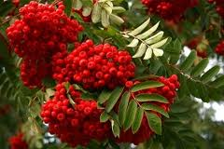
Šermukšnis – toks vienišas, verkiantis kruvinomis ašaromis ir plikomis šakomis barbenantis į langą… Tarsi amžinas mirties ir gyvybės (juodo ir raudono) paradoksas… Vienu metu gimdantis (uogos) ir mirštantis (ruduo)…
Notes:
Gūdų rudens metą, kai kiti medžiai išsigandę virpa, šermukšnis tarsi dainuoja gyvenimą (B.Sruoga); jis net tamsoje dega kaip gyvybės žvakė (K.Boruta); spinduliuoja pradžių pradžią net ties mirties bedugne (S.Geda)… Tai gal todėl A.A.Jonynas prašo mylimosios ko nors neįmanomo, ką galima atnešti tik per lietų po raudonais šermukšniais?..

Slide 39
ŠERMUKŠNIS
Tu ateik tą gūdų metą,
Kai dainuoja rudens vėjas,
Tartum tyruos liūtas viešpats,
Kai šermukšniai , margos liepos,
Ir šešėliai išsigandę,
Ir su vėjumi dainuoja,
Ir su sielom tyliai verkia –
(B.Sruoga ,,Dievų takais”)
Šermukšnių kūnais spinduliuoja rėvos,
Ties tom bedugnėm, kur žvaigždynai rieda, (…)
(S.Geda ,,Bilhana”)
Šermukšnių kūnais spinduliuoja rėvos,
Ties tom bedugnėm, kur žvaigždynai rieda, (…)
(S.Geda ,,Bilhana”)
Besišypsanti mano šermukšniai jau rausta
štai ir ruduo jau glaustos prie gatvės
sienų
kiekviena mintis apie meną kiekviena mintis
apie akmenį nuodinga tartum arsenas(…)
štai tu vėl ateini per lietų po raudonais
šermukšniais atnešk man ką nors neįmanomo
besišypsanti mano
(A.A.Jonynas ,,Ruduo mieste”)

Slide 40
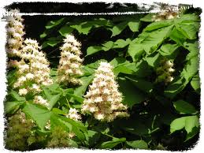
Kaštonas simbolizuoja žemę ir
rudenį, o jo rudi (žemės spalvos) vaisiai – kuklumą ir nuopuolį. Tai tarsi pasitraukimo iš pasaulio ženklas… Keista, bet moterys poetės šį simbolį mėgsta labiau, negu vyšnios ar obels žydėjimą. Gal todėl, kad
nelaimingos?..
Notes:
Vėlų vakarą kaštonai bailiai šnabždasi su liepomis G.Tulauskaitės eilėraštyje, su pikta čigonės pranašyste, kryžiumi ir vienatve kaštoninė sruoga asocijuojasi J.Vaičiūnaitės kūryboje… J.Meko kaštonų pumpurai, net nespėję užmegzti vaisių, nuplaunami tirpstančio gyvenimo upelio vandeniu

Slide 41
KAŠTONAS
Sode kaštonai šnabžda
Su liepom vakare…
Iš jų išgirsti noriu,
Ar laimė pas tave…
(G.Tulauskaitė ,,Ar laimė su tavim?”)
,,Tavo tas kryžių žmogus…” –
pasivyti dar bandė čigonė,
žalias kaštonų ošimas,
suoliukas per kaitrą,
kaštoninė sruoga, banguojanti vėjy (…)
(J.Vaičiūnaitė ,,Kryžių korta”)
Klausiausi, kaip šiureno
Pavasario lietus,
Plaudamas kaštonų
Rausvus pumpuriukus,-
Ir upeliukas bėgo
Į slėnį nuo kalvos –
Ir buvo gaila sniego
Ir baltos spalvos.
(J.Mekas ,,Gėlių kalbėjimas”)

Slide 42
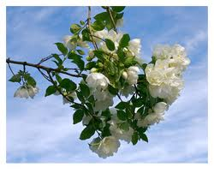
Jazminas – tikras meilės simbolis, grožio emblema, o krikščionybėje – laimės ženklas. Tačiau šio meilės simbolio nebijo net Maironis (,,Žiedai kvepėjo jazminų,/ Žavėdami jausmus”); o poetui V.Rudokui regis, kad, nužydėjus jazminams, apkursta meilė ir baigiasi gyvenimas

Slide 43
Tekėjo mėnuo. Iš kalnų
Žiedai kvepėjo jazminų,
Žavėdami jausmus;
Tarp žalio ežero bangų
Toli nuo triukšmo, nuo vargų
Laivelis supa mus.
(Maironis ,,Ant Drūkšės ežero”)
Be tavęs sodo medžiai apkurtę,
Nors ir leidžia kas metai ūglius.
Vėjas žiedus jazminų nupurtė,
Karo vėtra išskyrė kelius…
(V.Rudokas ,,Žydrumas”)

Slide 44
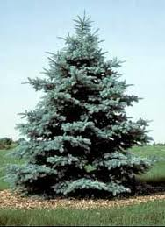
Nemarioji eglė , išmokstama branginti tik vėlų rudenį, A.Verbai simbolizuoja ištikimybę: pavasario žiedai jau praūžė, o skaudūs eglės spygliai (kaip žalia amžinybė) lydės visą likusį gyvenimą.
Praūžia gegužiai, ir spaly
Išmokstame tyliai brangint
Nemariąją eglės spalvą –
Iš jos vainikus reikės pint.
(A.Verba)

Slide 45
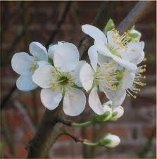
Slyvmedis reiškia greitai praeinantį jaunystės džiaugsmą ir nekaltumą, nors jo gražūs žiedai simbolizuoja pavasarį, nugalintį žiemą, ir dorybę bei drąsą, įveikiančias sunkumus. Šiaip jau slyva – moters lytinio brendimo simbolis, o krikščionybėje ji reiškia ištikimybę.

Slide 46
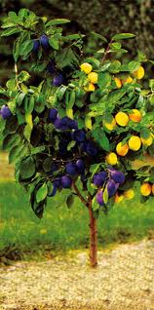
,,Beliko man šio slyvmedžio vėsa …”, - mąsto poetė…
Beliko man šio slyvmedžio vėsa,
Kaitra nutolusios į skliautą saulės,
Laukų kvepėjimas rugsėjo rytmetį Marga apgaulė…-
(B.Baltrušaitytė)

Slide 47
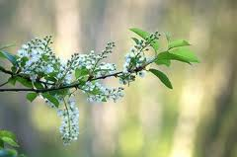
Ieva , kaip pažinimo ir pagundos simbolis, reiškia nekaltumo praradimą ir nuopuolį, Dievo malonės praradimą ir žmonijos pasmerkimą, bet kartu ir jos prasidėjimą.
Šiam medžiui gali būti priskiriama net erotinė simbolika.
Notes:
. Kas ginčysis: juk pagunda ir nuodėmė – saldi…(,,Vėduoklėm lapų apsiskleidus – artins/ Mums rudenį juoduojanti ieva“).

Slide 48
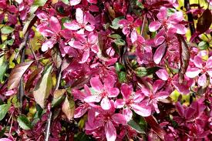
Vėduoklėm lapų apsiskleidus – artins
Mums rudenį juoduojanti ieva ; (…)
Akordai palei namus siūbuojamos ievos ,-
Jos atšešėlius tyliai gaudo vėjas.
(S.Geda ,,Bilhana”)

Slide 49
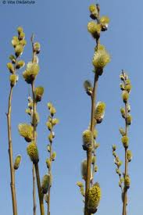
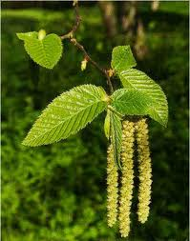
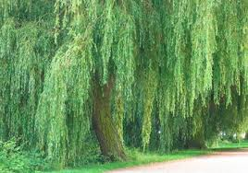
Alksnis, gluosnis ir karklas – dažniausiai siejami su atsižadėta meile, mirtimi ir gedulu (,,Karaliene gluosnių ir žalsvų skenduolių kūnų,/ Išsaugok mus tyrus, išsaugok mus nesuteptus…), todėl vaizduojami antkapių mene. Linkstantys nuo vėjų, bet nelūžtantys, jie reiškia atsparumą, lankstumą (,,…o tėvas, kurs Tave dažnai palikdavo,/ Pakrantėm bėga, alksnio luobu išsitepęs/ Ir Tavo lūpos skamba kaip raudonos karklų šakos…”), neretai – pavasario ir moters grožį. (,,Mano rankų žymės alksnio žievėje,/ (…) Ateis paliesti tavo kūno –/ Ir tu žydėsi” ).

Slide 50
Mano akmenys, beformiai kaip vaikai,
Mano rankų žymės alksnio žievėje,
Mano akys, kurios staiga susidrumstė prieš naktį,
Mano lūpos, pasilikę nesulaukto kūno odoje,
Mano pėdos, neužgijusios gimtoje žemėje,
Ateis paliesti tavo kūno –
Ir tu žydėsi.
(A.Nyka-Niliūnas ,,Medis iš Green Point”)
(…)Aš sėdžiu ant grindų,
Ją supdamas, o tėvas, kurs Tave dažnai palikdavo,
Pakrantėm bėga, alksnio luobu išsitepęs.(…)
Ir Tavo lūpos skamba kaip raudonos karklų šakos :
Karaliene gluosnių ir žalsvų skenduolių kūnų, (…)
Išsaugok mus tyrus, išsaugok mus nesuteptus…
(A.Nyka-Niliūnas ,,Himnas mistiškajai Rožei”)

Slide 51
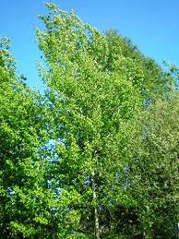
O drebulė – virpanti ir baikšti, kaip silpna moteris. Tai tokia J.Degutytei atrodo meilė. (,,Ir krūpčioja drebulė ant aukšto skardžio...”)
Ir daubos pilnos drumsto vandens ir debesų.
Ir krūpčioja drebulė ant aukšto skardžio,
Iškėlus nuogas rankas kaip juodus sparnus.
Kai daubos bus pilnos juodo žemės kraujo ir žvaigždžių,
Aš pas tave ateisiu – lyg drebulės šešėlis.
Bet tu niekada to nesužinosi.
(J.Degutytė ,,Aš ieškau tavo vardo”)

Slide 52
IŠVADOS
Apibendrinant galima pasakyti, kad medis lietuviškoje kultūroje (šiuo atveju, konkrečiai – meilės poezijoje) yra labai giliai įleidęs šaknis, nes beveik kiekvieno poeto (rašytojo) kūryboje sutinkamas jo simbolis, ženklas, metafora. O jeigu pasigilintume į autorių biografijų peripetijas, įsitikintume, kad kiekvienas jų turi savo atitikmenį gamtoje – medį, kurio simbolinės reikšmės tiesiogiai susijusios su asmenybių bruožais, charakterių ypatumais, pagaliau – likimais.
Juk Vydūnas išties panašus į ąžuolą, P.Širvys – į beržą, S.Nėris – į diemedį, alyvą, klevą. Tai dar viena plati tema analizei ir interpretacijoms, nes ,,kiekvieno šaknys savaip išsiraizgiusios”...

Slide 53
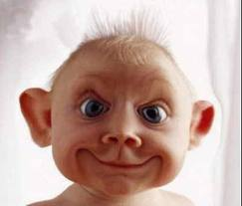
LITERATŪRA :
  Lietuvių meilės lyrika, V. 1989
  Ženklai ir simboliai. M.Bruce-Mitford, V. 1998
  Gyvoji gamta. J.Mitchell, V. 1991
  Egzodo rašytojai, V. 1994
  Parengė Irena Poškevičienė

